Slide 1


데이터베이스 텀프로젝트
병원 관리 시스템
7조
20214252 김혜인
20214282 권보람

Slide 2

목차
1. 계획 수립
2. 개념 설계
3. 논리 설계
4. 물리 설계
1.1 개발 주제 및 목적
1.2 자료 조사
1.3 시스템 필수요소
2.1 엔티티&속성
2.2 관계
2.3 ERD
3.1 테이블 목록
3.2 테이블 명세서
4.1 테이블 생성
4.2 데이터 입력
4.3 예제문

Slide 3

계획 수립
개발 주제 및 목적
개발 주제
병원 관리 시스템
개발 목적
병원 정보를 제공하고 환자들이 시스템을 통해 진료정보를 진행함으로써 효율적이고 체계적인 환자 관리를 할 수 있음

Slide 4
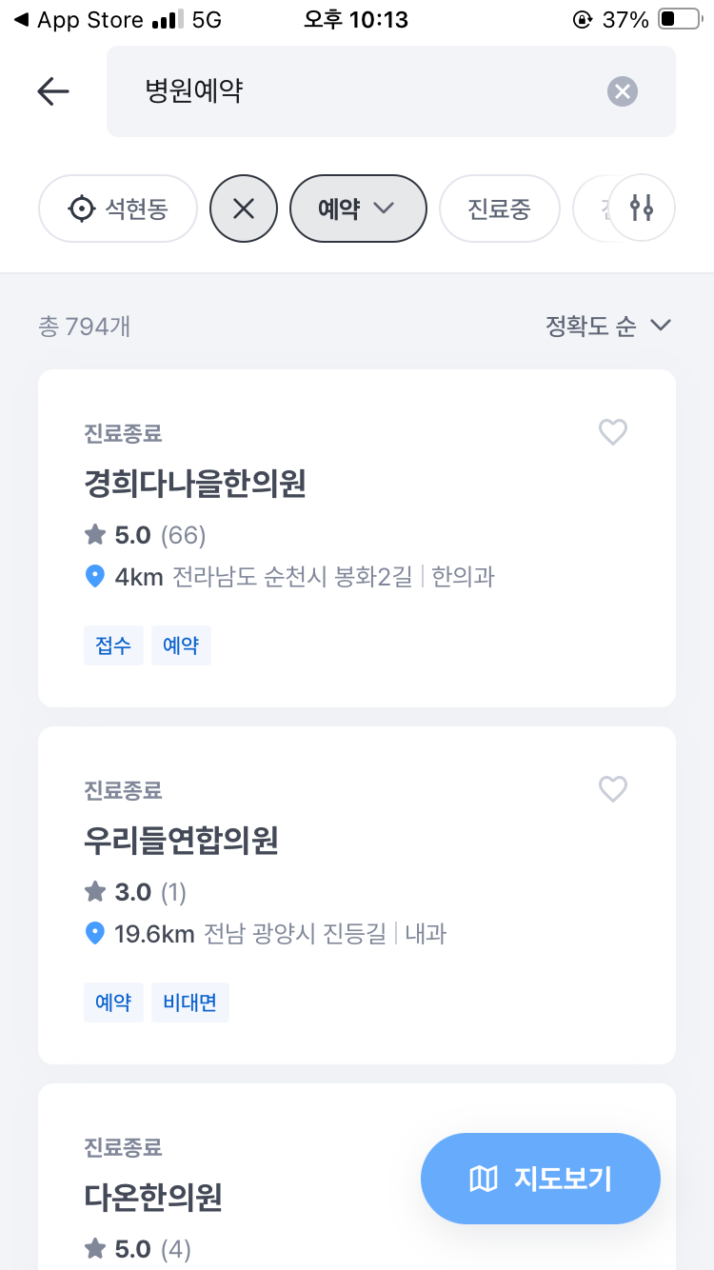
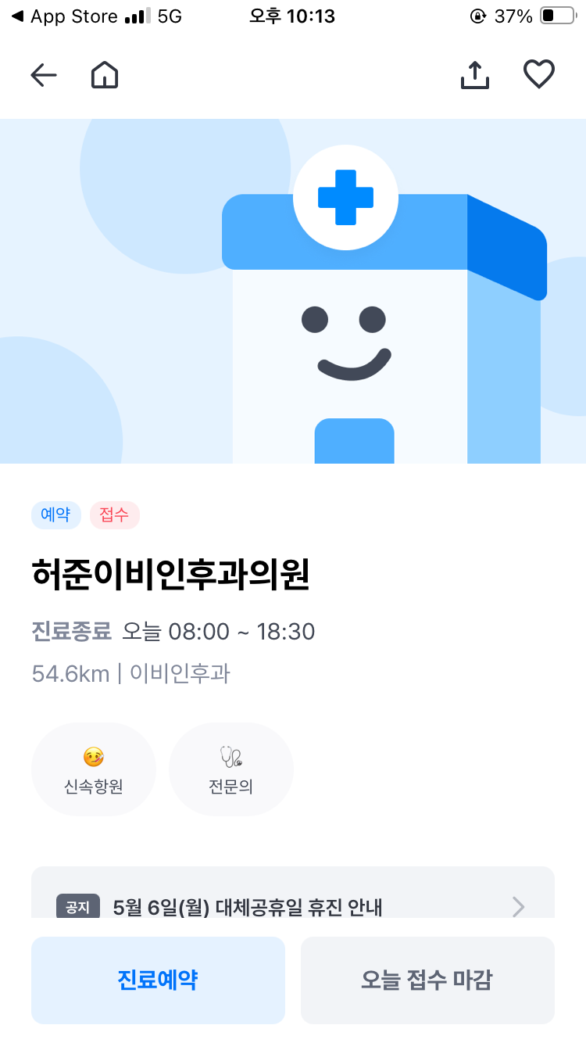
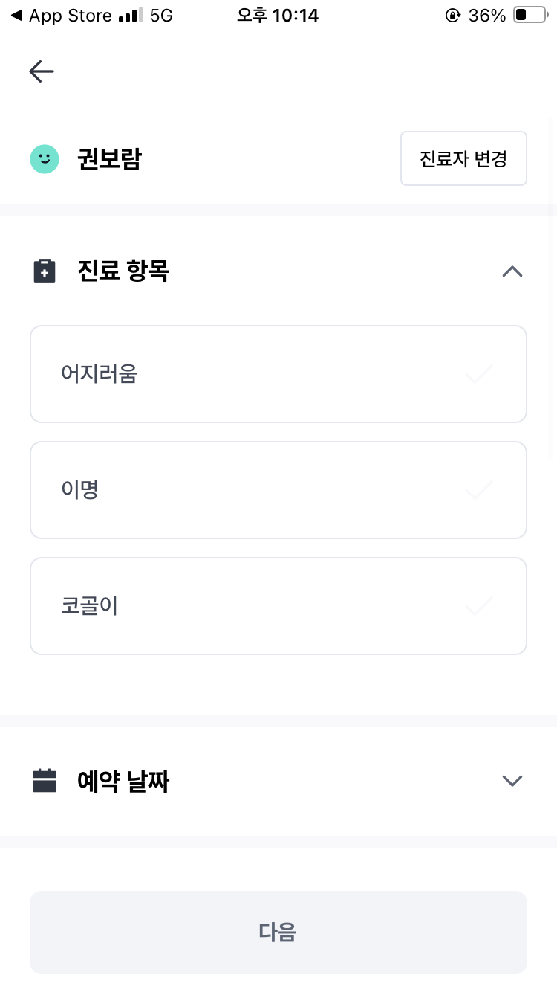
계획 수립
자료조사

Slide 5
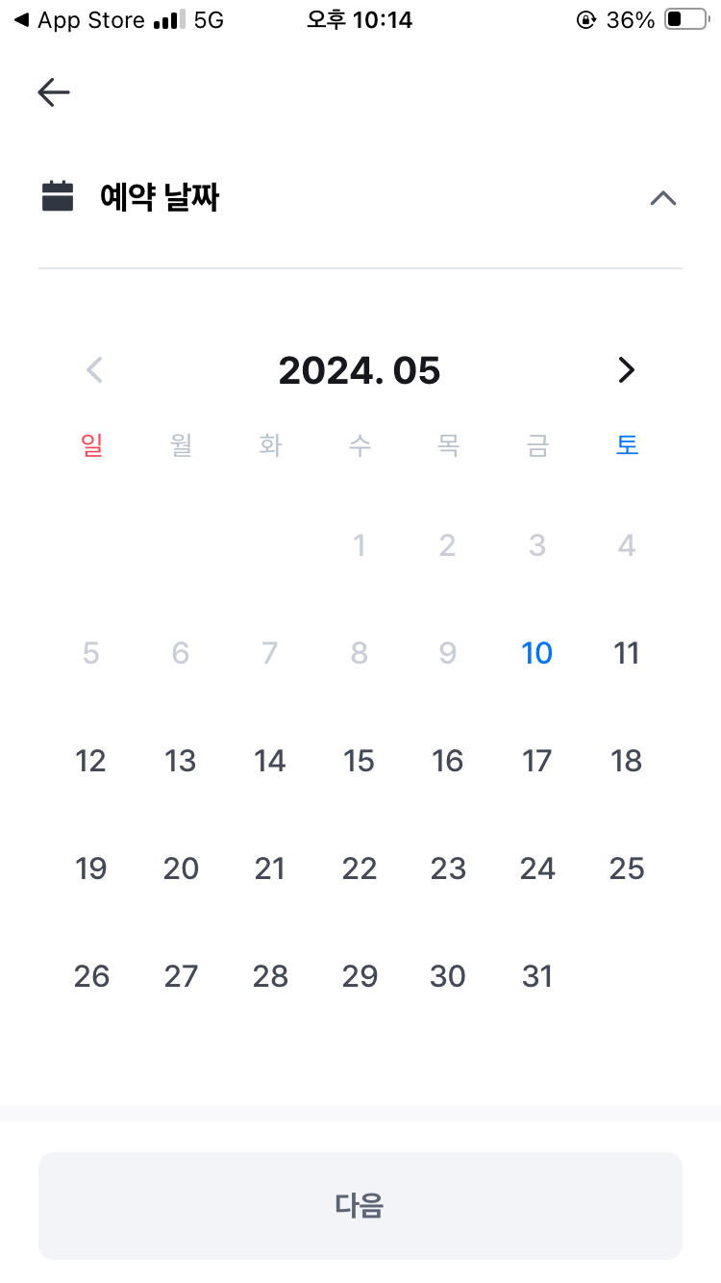
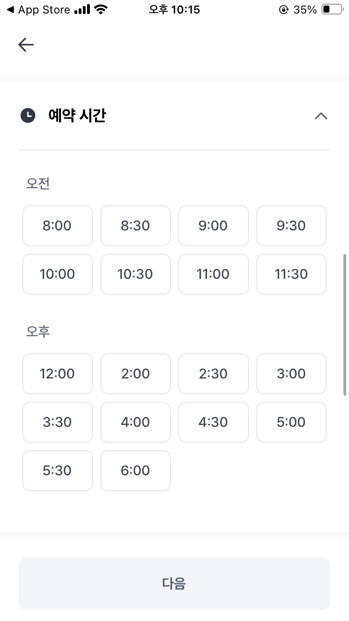
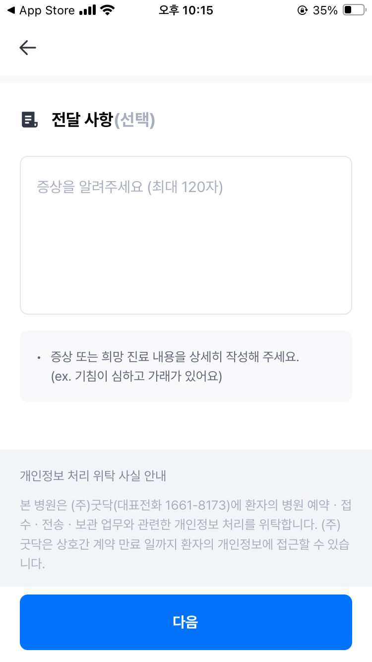
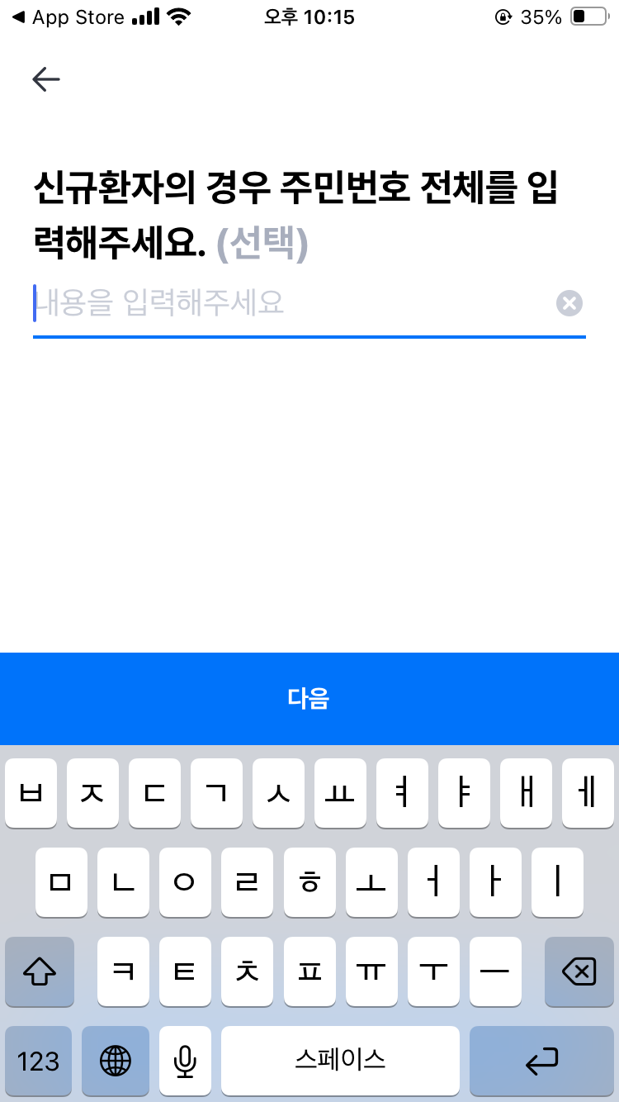
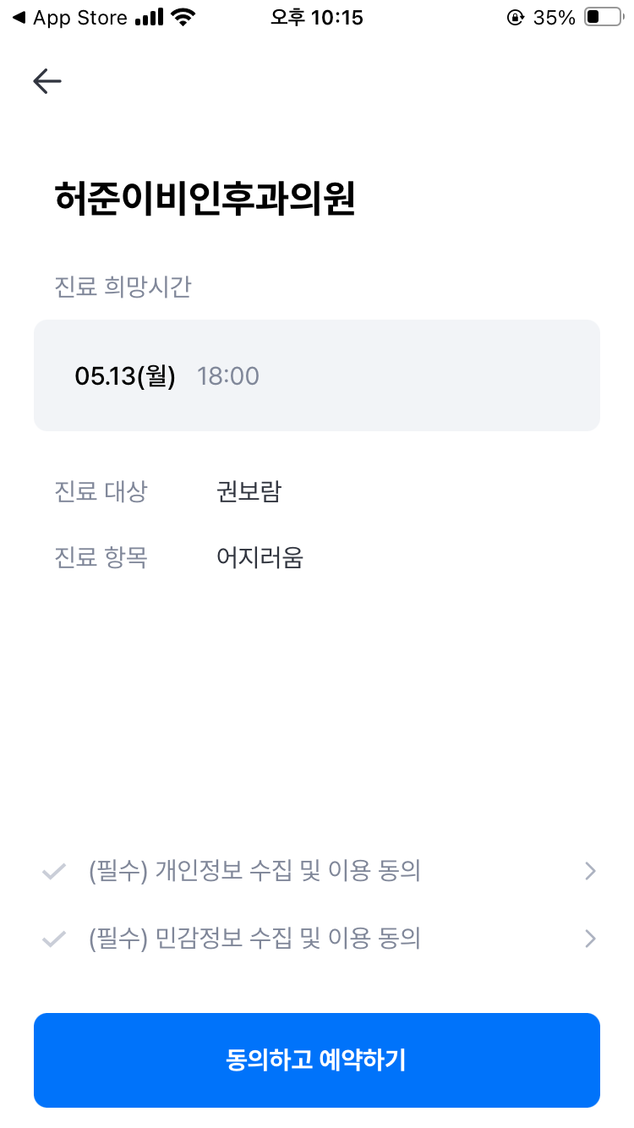
계획 수립
자료조사

Slide 6
계획 수립
시스템 필수요소
환자
병원을 이용하는 주체이고, 번호, 이름, 성별 등 정보를 제공한다.
진료
진료내용과 진료 일자를 저장한다.
의사
의사번호, 이름, 담당분야 등 정보를 제공한다.

Slide 7
계획 수립
시스템 필수요소
약
약 이름과 제약회사 이름, 용도 등을 저장한다.
제약회사
회사이름, 주소, 전화번호의 정보를 제공한다.
직원
직원번호, 이름, 주민등록번호 등 내용을 저장한다.

Slide 8
계획 수립
시스템 필수요소
수술
수술번호, 시작시간, 수술시간 등을 제공한다.
수술실
수술실번호, 분류 등의 정보를 저장한다.
병실 병실번호, 1일사용금액 등의 정보를 저장한다.

Slide 9
계획 수립
시스템 필수요소
입원
입원등록번호, 입원일자, 퇴원일자 등의 정보를 저장한다.
차트
차트번호, 차트 위치 등의 정보를 저장한다.

Slide 10
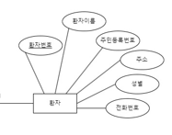
개념 설계
엔티티 & 속성
환자
환자번호를 유일하게 식별함
환자는 환자번호, 환자이름, 주민등록번호, 주소, 성별, 전화번호를 속성으로 가짐
각 환자는 고유한 환자번호를 가짐
환자는 순천시 ‘시’ 단위의 거주지를 가짐
열 이름
환자번호 : 주키[Primary Key]
성별
이름
거주지
주민등록번호
전화번호

Slide 11
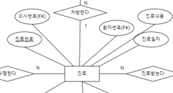
개념 설계
엔티티 & 속성
진료
진료번호는 유일하게 식별함
진료는 진료번호, 의사번호, 환자번호, 진료내용, 진료일자를 속성으로 가짐
진료는 고유한 진료번호를 가짐
열 이름
진료번호 : 주키[Primary Key]
의사번호 : 외래키[Foreign Key]
환자번호 : 외래키[Foreign Key]
진료내용
진료일자

Slide 12
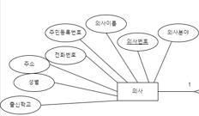
개념 설계
엔티티 & 속성
의사
의사번호는 유일하게 식별함
의사는 의사번호, 의사분야, 의사이름, 주민등록번호, 전화번호, 주소, 성별, 출신학교를 속성으로 가짐
각 의사는 고유한 의사번호를 가짐
열 이름
의사번호 : 주키[Primary Key]
의사이름
의사분야
주민등록번호
전화번호
주소
성별
출신학교

Slide 13
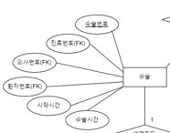
개념 설계
엔티티 & 속성
수술
수술번호는 유일하게 식별함
수술은 수술번호, 진료번호, 의사번호, 환자번호, 시작시간, 수술시간을 속성으로 가짐
수술은 고유한 수술번호를 가짐
열 이름
수술번호 : 주키[Primary Key]
진료번호 : 외래키[Foreign Key]
의사번호 : 외래키[Foreign Key]
환자번호 : 외래키[Foreign Key]
시작시간
수술시간

Slide 14
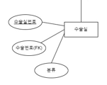
개념 설계
엔티티 & 속성
수술실
수술실번호는 유일하게 식별함
수술실은 수술실번호, 수술번호, 분류를 속성으로 가짐
수술실은 고유한 수술실번호를 가짐
열 이름
수술실번호 : 주키[Primary Key]
수술번호 : 외래키[Foreign Key]
분류

Slide 15
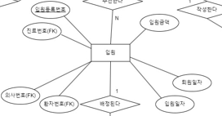
개념 설계
엔티티 & 속성
수술실
입원등록번호는 유일하게 식별함
입원은 입원등록번호, 진료번호, 의사번호, 환자번호, 입원금액, 회원일자, 입원일자를 속성으로 가짐
입원은 고유한 입원등록번호를 가짐
열 이름
입원등록번호 : 주키[Primary Key]
진료번호 : 외래키[Foreign Key]
의사번호 : 외래키[Foreign Key]
환자번호 : 외래키[Foreign Key]
입원금액
회원일자
입원일자

Slide 16
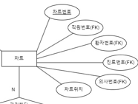
개념 설계
엔티티 & 속성
차트
차트번호는 유일하게 식별함
차트는 차트번호, 직원번호, 환자번호, 진료번호, 의사번호, 차트위치를 속성으로 가짐
차트는 고유한 차트번호를 가짐
열 이름
차트번호 : 주키[Primary Key]
진료번호 : 외래키[Foreign Key]
의사번호 : 외래키[Foreign Key]
환자번호 : 외래키[Foreign Key]
직원번호 : 외래키[Foreign Key]
차트위치

Slide 17
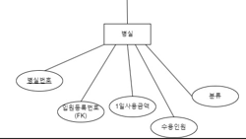
개념 설계
엔티티 & 속성
병실
병실번호는 유일하게 식별함
병실은 병실번호, 입원등록번호, 1일사용금액, 수용인원, 분류를 속성으로 가짐
병실은 고유한 병실번호를 가짐
열 이름
병실번호 : 주키[Primary Key]
입원등록번호 : 외래키[Foreign Key]
1일사용금액
수용인원
분류

Slide 18
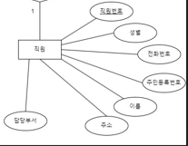
개념 설계
엔티티 & 속성
직원
직원번호는 유일하게 식별함
직원은 직원번호, 성별, 전화번호, 주민등록번호, 이름, 주소, 담당부서를 속성으로 가짐
직원은 고유한 직원번호를 가짐
열 이름
직원번호 : 주키[Primary Key]
성별
전화번호
주민등록번호
이름
주소
담당부서

Slide 19
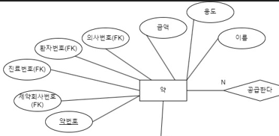
개념 설계
엔티티 & 속성
약
약번호는 유일하게 식별함
약은 약번호, 제약회사번호, 진료번호, 환자번호, 의사번호, 금액, 용도, 이름을 속성으로 가짐
약은 고유한 약번호를 가짐
열 이름
약번호 : 주키[Primary Key]
제약회사번호 : 외래키[Foreign Key]
진료번호 : 외래키[Foreign Key]
환자번호 : 외래키[Foreign Key]
의사번호 : 외래키[Foreign Key]
금액
용도
이름

Slide 20
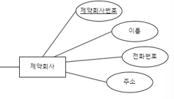
개념 설계
엔티티 & 속성
제약회사
제약번호는 유일하게 식별함
제약회사는 제약회사번호, 이름, 전화번호, 주소를 속성으로 가짐
제약회사는 고유한 제약회사번호를 가짐
열 이름
제약회사번호 : 주키[Primary Key]
이름
전화번호
주소

Slide 21
개념 설계
관계
제약회사
1
공급
N
약
<공급> 다수의 약을 제약회사가 공급한다는 의미
관련 엔티티 제약회사 & 약
대응수 [Mapping Cardinality] 제약회사 대 약 : 1 대 N

Slide 22
개념 설계
관계
진료
N
수행
1
의사
<수행> 다수의 진료를 의사가 수행한다는 의미
관련 엔티티 진료 & 의사
대응수 [Mapping Cardinality] 진료 대 의사 : N 대 1

Slide 23
개념 설계
관계
진료
N
수행
1
환자
<수행> 다수의 진료가 한 환자에 수행됨을 의미
관련 엔티티 진료 & 환자
대응수 [Mapping Cardinality] 진료 대 환자 : N 대 1

Slide 24
개념 설계
관계
약
N
처방
1
진료
<처방> 다수의 약을 진료에 맞게 처방한다
관련 엔티티 약 & 진료
대응수 [Mapping Cardinality] 약 대 진료 : N 대 1

Slide 25
개념 설계
관계
수술
N
수행
1
진료
<수행> 다수의 수술을 진료에 맞게 수행한다
관련 엔티티 수술 & 진료
대응수 [Mapping Cardinality] 수술 대 진료 : N 대 1

Slide 26
개념 설계
관계
수술
1
배정
1
수술실
<배정> 한 수술마다 한 수술실로 배정한다
관련 엔티티 수술 & 수술실
대응수 [Mapping Cardinality] 수술 대 수술실 : 1 대 1

Slide 27
개념 설계
관계
진료
1
추천
N
입원
<추천> 한 진료마다 입원을 추천한다
관련 엔티티 진료 & 입원
대응수 [Mapping Cardinality] 진료 대 입원 : 1 대 N

Slide 28
개념 설계
관계
진료
1
작성
1
차트
<추천> 한 진료마다 한 차트를 작성한다
관련 엔티티 진료 & 차트
대응수 [Mapping Cardinality] 진료 대 차트 : 1 대 1

Slide 29
개념 설계
관계
입원
1
배정
N
병실
<추천> 입원마다 병실을 배정한다
관련 엔티티 입원 & 병실
대응수 [Mapping Cardinality] 입원 대 병실 : 1 대 N

Slide 30
개념 설계
관계
직원
1
관리
N
차트
<관리> 직원이 차트를 관리한다
관련 엔티티 직원 & 차트
대응수 [Mapping Cardinality] 직원 대 차트 : 1 대 N

Slide 31
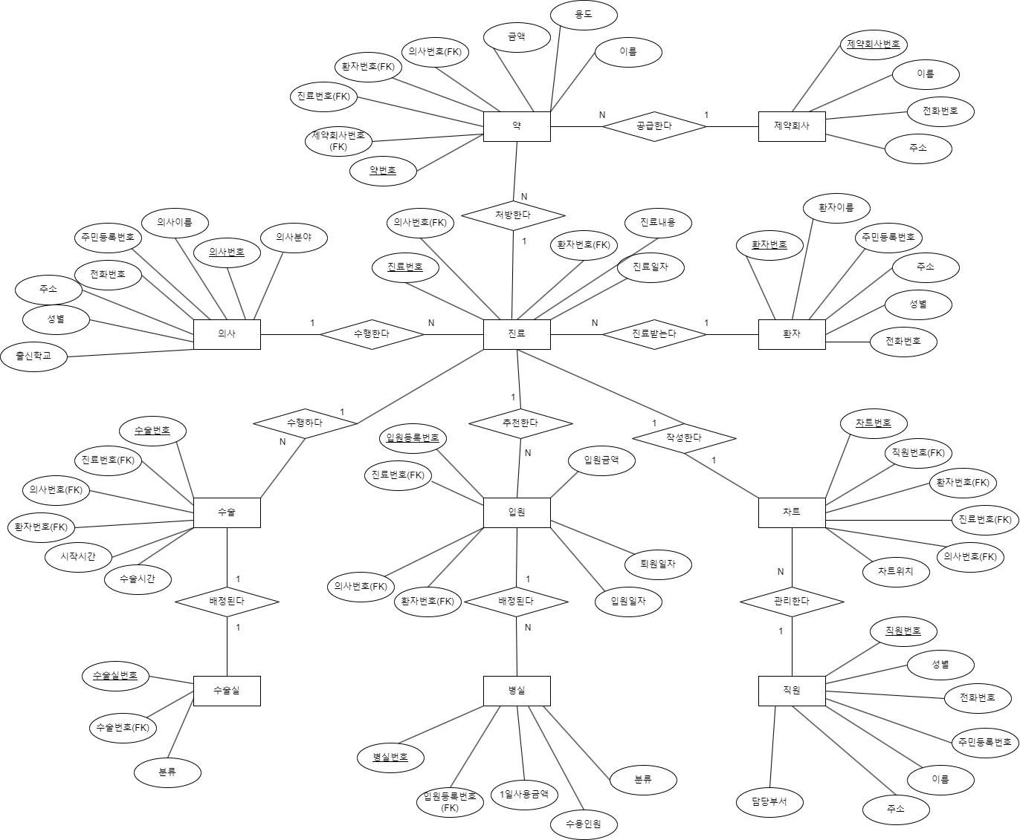
개념 설계
ERD

Slide 32
논리 설계
테이블 목록
테이블 이름 | 설명
의사 | 의사에 관한 정보를 관리하기 위한 테이블
직원 | 직원에 관한 정보를 관리하기 위한 테이블
환자 | 환자에 관한 정보를 관리하기 위한 테이블
약 | 처방약에 관한 정보를 관리하기 위한 테이블
제약회사 | 제약회사에 관한 정보를 관리하기 위한 테이블
진료 | 환자들의 진료에 관한 정보를 관리하기 위한 테이블
입원 | 입원 정보를 관리하기 위한 테이블
병실 | 병실에 관한 정보를 관리하기 위한 테이블
차트 | 진료 내용을 관리하기 위한 테이블
수술 | 수술에 관한 정보를 관리하기 위한 테이블
수술실 | 수술실에 관한 정보를 관리하기 위한 테이블

Slide 33
논리 설계
테이블 명세서
테이블명 | 열 이름 | 데이터 형식 | NULL 유무 | 기본키 | 외래키 | FK 테이블 이름 | FK 열 이름 | 비고
의사 | 의사번호 | INTEGER | NOT NULL | PK
 | 의사 이름 | VARCHAR(20) | NOT NULL
 | 의사 주민등록번호 | VARCHAR(13) | NOT NULL
 | 의사성별 | CHAR(1) | NULL
 | 의사주소 | VARCHAR(120) | NOT NULL
 | 의사출신학교 | VARCHAR(20) | NOT NULL
 | 의사전화번호 | INTEGER | NOT NULL
 | 의사분야 | VARCHAR(10) | NOT NULL

Slide 34
논리 설계
테이블 명세서
테이블명 | 열 이름 | 데이터 형식 | NULL 유무 | 기본키 | 외래키 | FK 테이블 이름 | FK 열 이름 | 비고
환자 | 환자번호 | INTEGER | NOT NULL | PK
 | 환자이름 | VARCHAR(20) | NOT NULL
 | 환자 주민등록번호 | INTEGER | NOT NULL
 | 환자성별 | CHAR(1) | NULL
 | 환자주소 | VARCHAR(120) | NOT NULL
 | 환자전화번호 | INTEGER | NOT NULL

Slide 35
논리 설계
테이블 명세서
테이블명 | 열 이름 | 데이터 형식 | NULL 유무 | 기본키 | 외래키 | FK 테이블 이름 | FK 열 이름 | 비고
직원 | 직원번호 | INTEGER | NOT NULL | PK
 | 직원이름 | VARCHAR(20) | NOT NULL
 | 직원 주민등록번호 | INTEGER | NOT NULL
 | 직원성별 | INTEGER | NULL
 | 직원주소 | VARCHAR(120) | NOT NULL
 | 직원담당부서 | VARCHAR(10) | NOT NULL

Slide 36
논리 설계
테이블 명세서
테이블명 | 열 이름 | 데이터 형식 | NULL 유무 | 기본키 | 외래키 | FK 테이블 이름 | FK 열 이름 | 비고
진료 | 진료번호 | INTEGER | NOT NULL | PK
 | 환자번호 | INTEGER | NOT NULL |  | FK | 환자 | 번호
 | 의사번호 | INTEGER | NOT NULL |  | FK | 의사 | 번호
 | 진료내용 | VARCHAR(500) | NOT NULL
 | 진료일자 | DATE | NOT NULL

Slide 37
논리 설계
테이블 명세서
테이블명 | 열 이름 | 데이터 형식 | NULL 유무 | 기본키 | 외래키 | FK 테이블 이름 | FK 열 이름 | 비고
차트 | 차트번호 | INTEGER | NOT NULL | PK
 | 진료번호 | INTEGER | NOT NULL |  | FK | 진료 | 이름
 | 의사번호 | INTEGER | NOT NULL |  | FK | 의사 | 번호
 | 환자번호 | INTEGER | NOT NULL |  | FK | 환자 | 번호
 | 직원번호 | INTEGER | NOT NULL |  | FK | 직원 | 번호
 | 차트위치 | VARCHAR(50) | NOT NULL

Slide 38
논리 설계
테이블 명세서
테이블명 | 열 이름 | 데이터 형식 | NULL 유무 | 기본키 | 외래키 | FK 테이블 이름 | FK 열 이름 | 비고
약 | 약번호 | INTEGER | NOT NULL | PK
 | 제약회사번호 | INTEGER | NOT NULL |  | FK | 제약회사 | 번호
 | 진료번호 | INTEGER | NOT NULL |  | FK | 진료 | 번호
 | 의사번호 | INTEGER | NOT NULL |  | FK | 의사 | 번호
 | 환자번호 | INTEGER | NOT NULL |  | FK | 환자 | 번호
 | 약이름 | VARVHAR(50) | NOT NULL
 | 약용도 | VARCHAR(500) | NOT NULL
 | 약금액 | VARCHAR(20) | NOT NULL

Slide 39
논리 설계
테이블 명세서
테이블명 | 열 이름 | 데이터 형식 | NULL 유무 | 기본키 | 외래키 | FK 테이블 이름 | FK 열 이름 | 비고
수술 | 수술번호 | INTEGER | NOT NULL | PK
 | 진료번호 | INTEGER | NOT NULL |  | FK | 진료 | 번호
 | 의사번호 | INTEGER | NOT NULL |  | FK | 의사 | 번호
 | 환자번호 | INTEGER | NOT NULL |  | FK | 환자 | 번호
 | 수술시작시간 | INTEGER | NOT NULL
 | 수술시간 | INTEGER | NOT NULL

Slide 40
논리 설계
테이블 명세서
테이블명 | 열 이름 | 데이터 형식 | NULL 유무 | 기본키 | 외래키 | FK 테이블 이름 | FK 열 이름 | 비고
입원 | 입원등록번호 | INTEGER | NOT NULL | PK
 | 진료번호 | INTEGER | NOT NULL |  | FK | 진료 | 번호
 | 의사 번호 | INTEGER | NOT NULL |  | FK | 의사 | 번호
 | 환자번호 | INTEGER | NOT NULL |  | FK | 환자 | 번호
 | 입원금액 | INTEGER | NOT NULL
 | 입원일자 | DATE | NOT NULL
 | 퇴원일자 | DATE | NOT NULL

Slide 41
논리 설계
테이블 명세서
테이블명 | 열 이름 | 데이터 형식 | NULL 유무 | 기본키 | 외래키 | FK 테이블 이름 | FK 열 이름 | 비고
수술실 | 수술실번호 | INTEGER | NOT NULL | PK
 | 수술번호 | INTEGER | NOT NULL |  | FK | 수술 | 번호
 | 분류 | VARCHAR(30) | NOT NULL

Slide 42
논리 설계
테이블 명세서
테이블명 | 열 이름 | 데이터 형식 | NULL 유무 | 기본키 | 외래키 | FK 테이블 이름 | FK 열 이름 | 비고
병실 | 병실번호 | INTEGER | NOT NULL | PK
 | 입원등록번호 | INTEGER | NOT NULL |  | FK | 입원 | 등록번호
 | 분류 | VARCHAR(30) | NOT NULL
 | 1일 사용금액 | INTEGER | NOT NULL
 | 수용인원 | INTEGER | NOT NULL

Slide 43
논리 설계
테이블 명세서
테이블명 | 열 이름 | 데이터 형식 | NULL 유무 | 기본키 | 외래키 | FK 테이블 이름 | FK 열 이름 | 비고
제약회사 | 제약회사번호 | INTEGER | NOT NULL | PK
 | 제약회사이름 | VARCHAR(30) | NOT NULL
 | 제약회사 전화번호 | INTEGER | NOT NULL
 | 제약회사주소 | VARCHAR(120) | NOT NULL

Slide 44
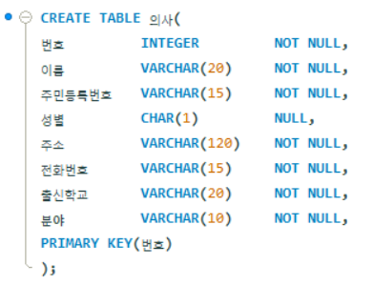
물리 설계
테이블 생성

Slide 45
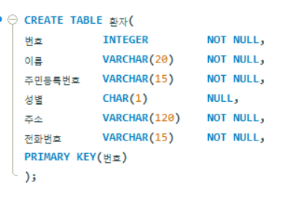
물리 설계
테이블 생성

Slide 46
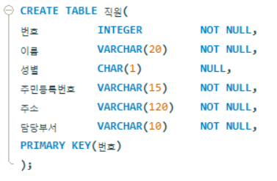
물리 설계
테이블 생성

Slide 47
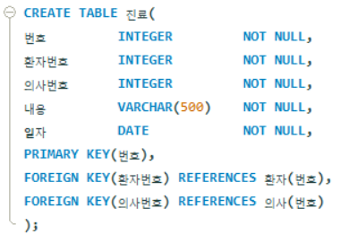
물리 설계
테이블 생성

Slide 48
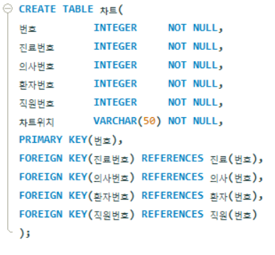
물리 설계
테이블 생성

Slide 49
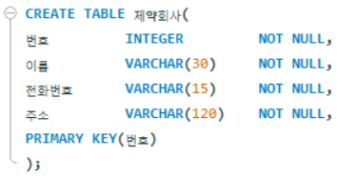
물리 설계
테이블 생성

Slide 50
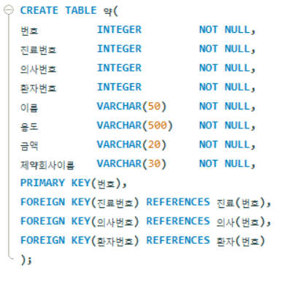
물리 설계
테이블 생성

Slide 51
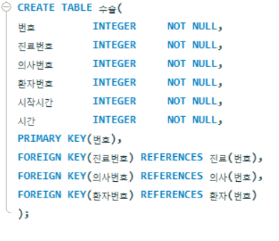
물리 설계
테이블 생성

Slide 52
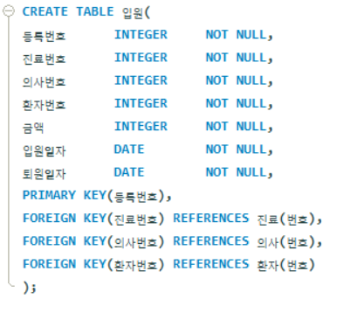
물리 설계
테이블 생성

Slide 53
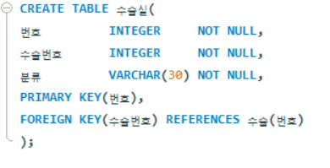
물리 설계
테이블 생성

Slide 54
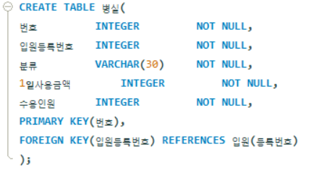
물리 설계
테이블 생성

Slide 55



